Slide 1
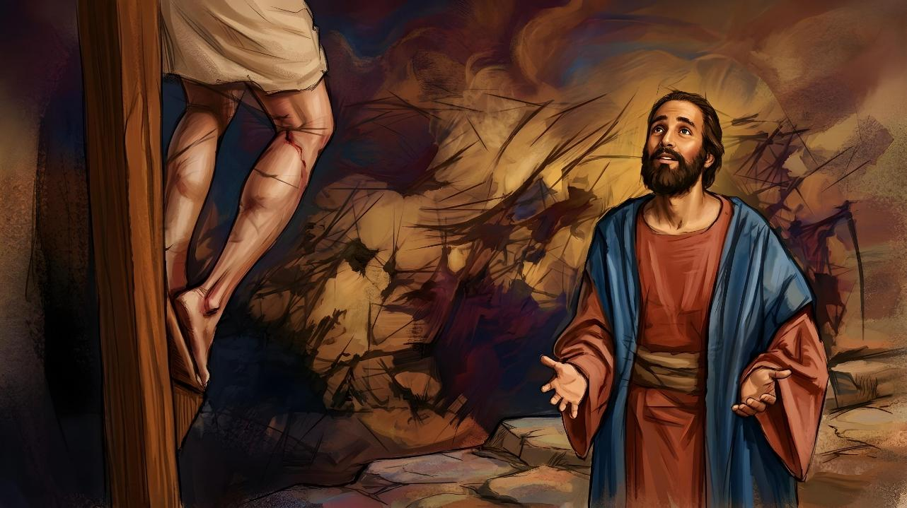
PRZESŁANIE O KRZYŻU CHRYSTUSA
Lekcja 2 na 11. lipca 2026

Slide 2
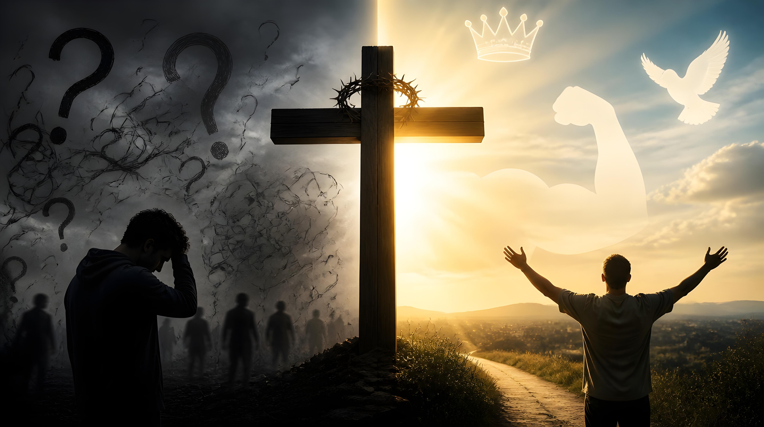
„Albowiem mowa o krzyżu jest głupstwem dla tych, którzy giną, natomiast dla nas, którzy dostępujemy zbawienia, jest mocą Bożą”
(1 Koryntian 1,18)

Slide 3

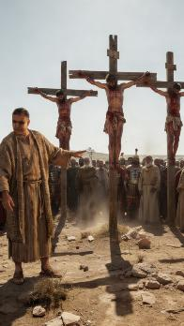
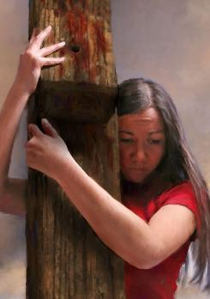
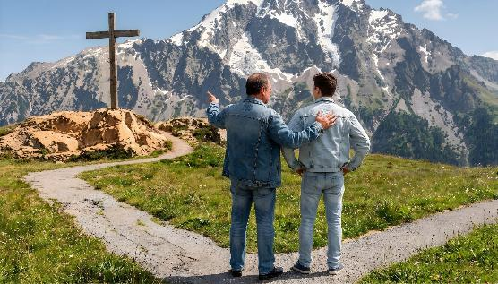
W 1 Liście do Koryntian 1,17-31 mowa jest o tym, jak krzyż wpływa na życie ludzi.
Dla wierzących krzyż jest symbolem zbawienia. Jednak dla ludzi żyjących w I wieku krzyż oznaczał jedynie haniebną śmierć przestępcy.
Zbawieni przez kogoś, kto zginął na krzyżu, a potem zmartwychwstał? Dla ludzi jest to głupota, bezsens i słabość. Jednak dla tych z nas, którzy otworzyli swoje serca na wezwanie Ducha Świętego, krzyż jest „mocą Bożą, […] mądrością, sprawiedliwością, uświęceniem i odkupieniem” (1 Kor 1,18.30).
Mądrość Boża
Głupstwo krzyża
Moc Boża
Poselstwo krzyża
Głupstwo i słabość Boga

Slide 4

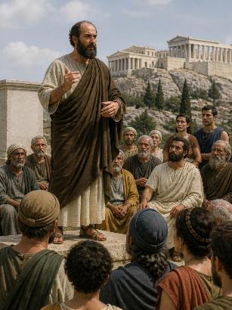
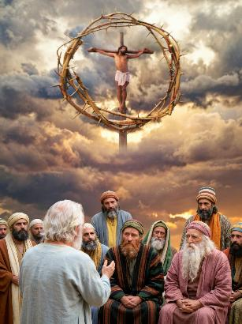
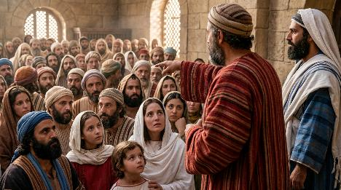
MĄDROŚĆ BOŻA
„Natomiast dla powołanych - i Żydów, i Greków, zwiastujemy Chrystusa, który jest mocą Bożą i mądrością Bożą” (1 Koryntian 1,24)
W Atenach Paweł posłużył się ludzką mądrością, próbując przekonać mędrców. Od tego momentu postanowił posługiwać się wyłącznie mądrością Bożą.
Sam Bóg posłał go, by głosił Jego przesłanie „bez słów ludzkiej mądrości, aby krzyż Chrystusa nie stracił swojej mocy” (1 Kor 1,17).
Czym jest mądrość Boża, o której głosił Paweł?
Mądrość Boża niszczy „mądrość mądrych”; odrzuca „rozum mądrych” (1 Kor 1,19); i „uczyniła głupotą… mądrość świata” (1 Kor 1,20).
Wbrew wszelkiej ludzkiej logice mądrość Boża polega na tym, że „Bóg zbawia wierzących poprzez głupie zwiastowanie” (1 List do Koryntian 1,21).

Slide 5

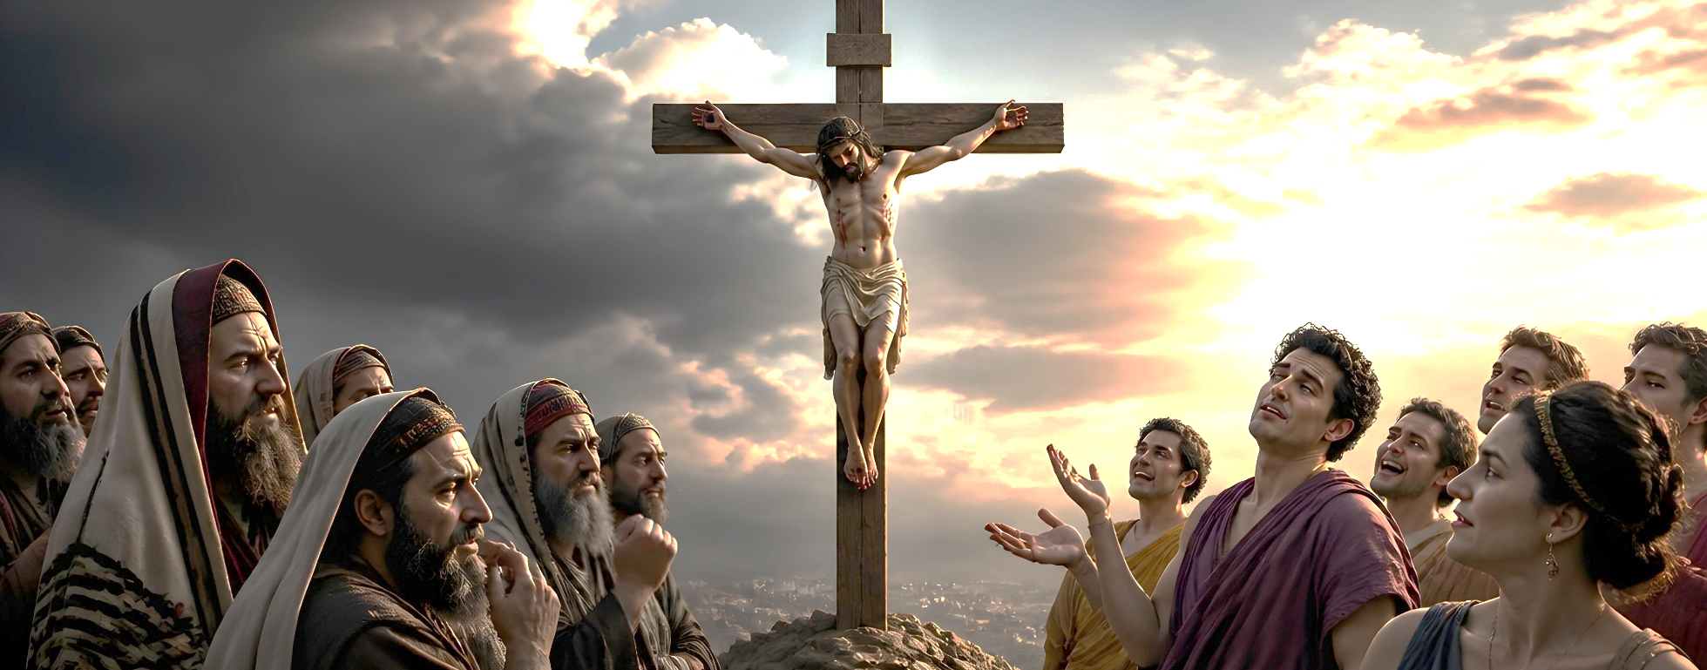
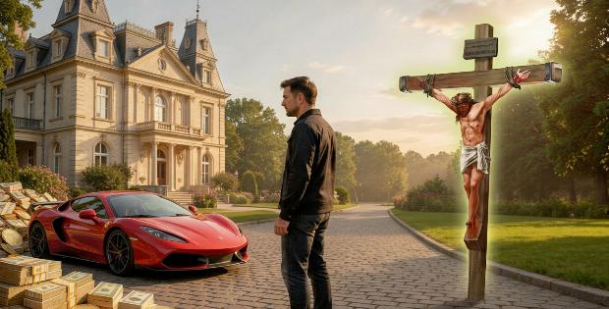
GŁUPSTWO KRZYŻA
„My zwiastujemy Chrystusa ukrzyżowanego: dla Żydów zgorszenie, a dla pogan głupstwo” (1 Koryntian 1,23)
Greckie słowo mōria (głupstwo, szaleństwo, niedorzeczność) pojawia się w 1 Liście do Koryntian pięć razy.
„Upodobało się Bogu przez głupie zwiastowanie zbawić wierzących”(1 Kor 1,21)
„Chrystus ukrzyżowany (...) jest dla pogan głupstwem.”(1 Kor 1,23)
„Człowiek zmysłowy (...) nie pojmuje tych rzeczy, które są z Ducha Bożego (...) i głupstwem mu się wydają”(1 Kor 2,14)
„Mądrość tego świata jest u Boga głupstwem” (1 Kor 3,19)
„Mowa o krzyżu jest głupstwem dla tych, którzy giną”(1 Kor 1,18)
Krzyż jest głupstwem dla: tych, którzy giną; tych, którzy nie znają Boga (pogan); ludzi kierujących się wyłącznie naturalnym sposobem myślenia; tych, którzy polegają jedynie na własnej mądrości.
Natomiast dla tych, którzy dostępują zbawienia, krzyż jest błogosławieństwem. Są to ci, którzy chcą spojrzeć na krzyż z Bożej perspektywy.

Slide 6

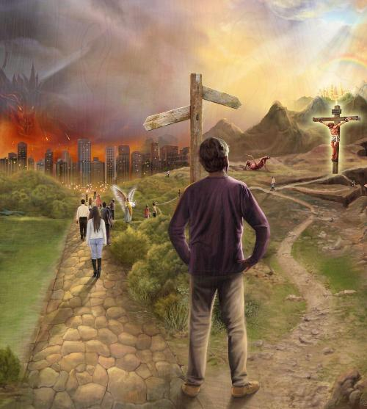
MOC BOŻA
„Albowiem mowa o krzyżu jest głupstwem dla tych, którzy giną, natomiast dla nas, którzy dostępujemy zbawienia, jest mocą Bożą” 1 Koryntian 1,18
Krzyż ma moc ukazać: najgorsze oblicze człowieka, oraz to, co w Bogu jest najwspanialsze (1 Kor 1,18)
Najgorsze u człowieka
Głupstwo
Samozagłada
Najwspanialsze w Bogu
Moc
Przebaczenie
Zatracenie
Zbawienie
Odrzucenie
Akceptacja
Ci, którzy odrzucają krzyż, ponoszą konsekwencje swoich wyborów i ostatecznie zostaną zgładzeni przez Tego, którego odrzucili.
Moc Boża objawiona na krzyżu może pojednać człowieka z Bogiem: przebaczając wszystkie jego grzechy, darując życie wieczne (Kol 1,20; 1 P 2,24)

Slide 7

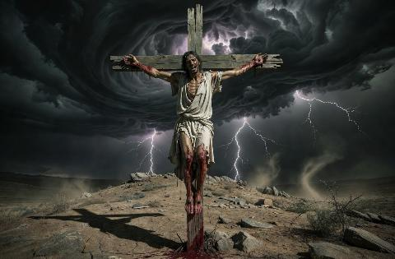
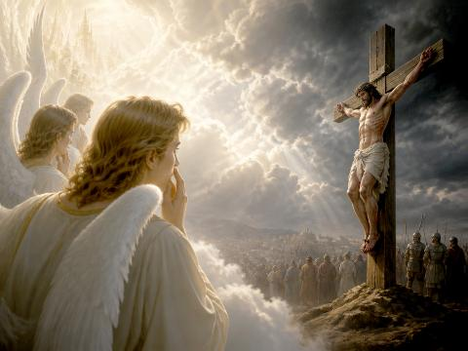
POSELSTWO KRZYŻA
„Skoro bowiem świat przez swoją mądrość nie poznał Boga w Jego mądrości, upodobało się Bogu przez głupstwo zwiastowania zbawić wierzących” (1 Koryntian 1,21)
Dlaczego głoszenie krzyża wydaje się głupstwem? (1 Kor 1,21-24)
Żydzi oczekiwali Mesjasza, który wyzwoli ich spod panowania Rzymian. Kiedy Jezus zapowiedział swoją śmierć na krzyżu, nawet Jego uczniowie byli przerażeni. Ponadto dla Żyda człowiek wiszący na drzewie był kimś przeklętym przez Boga (Pwt 21,23). Dla pogan, którzy nawet nie oczekiwali Odkupiciela, wniosek był taki sam: krzyż jest szaleństwem.
Jednak dla aniołów znaczenie krzyża było jeszcze głębsze. Jezus, którego znali w niebie, pozwolił się zabić z miłości do rodzaju ludzkiego, który Go odrzucił. Właśnie tę perspektywę Paweł pragnął przekazać w swoim zwiastowaniu.
Poselstwo krzyża pokazuje, jak daleko Bóg był gotów się posunąć, aby zapewnić nam zbawienie.

Slide 8

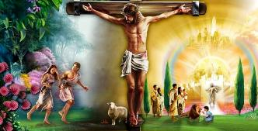
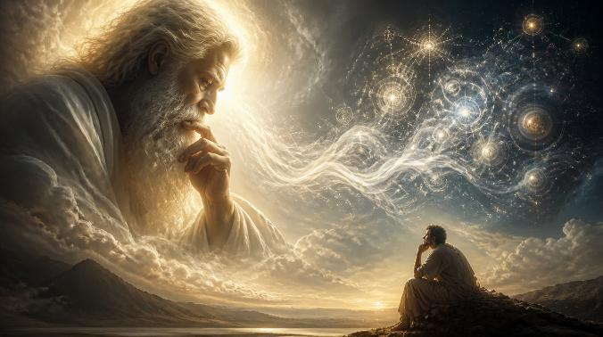
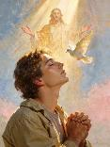
GŁUPSTWO I SŁABOŚĆ BOGA
„To bowiem, co u Boga wydaje się głupstwem, jest mądrzejsze niż ludzie, a to, co wydaje się słabością Boga, jest mocniejsze niż ludzie” (1 Kor 1,25)
Czy Bóg jest w jakikolwiek sposób głupi lub słaby?(1 Kor 1,25)
Oczywiście Bóg nie jest ani głupi, ani słaby, ponieważ nie ma żadnych niedoskonałości. Paweł używa tutaj jedynie porównania. Gdyby Bóg miał choć jedną „głupią” myśl, byłaby ona mądrzejsza od najgenialniejszej ludzkiej idei. Gdyby miał choć jeden „słaby” argument, byłby silniejszy od najmocniejszego argumentu człowieka.
Cała mądrość zgromadzona przez najmądrzejszych ludzi nie byłaby w stanie stworzyć planu zbawienia ludzkości.
Jedynie Bóg był w stanie dokonać odkupienia dzięki mocy ofiary Jezusa złożonej na krzyżu. Odkupienie jest dane: tym, którzy dostępują zbawienia (1 Kor 1,18), wierzącym (1 Kor 1,21), powołanym (1 Kor 1,24).
Zwróć uwagę, że zbawieni zostaną jedynie ci, którzy odpowiedzą wiarą na wezwanie Ducha Świętego i uwierzą w Jezusa.

Slide 9

„Dla umysłów wielu ludzi żyjących obecnie krzyż Golgoty otoczony jest świętymi wspomnieniami. Z wydarzeniami ukrzyżowania wiążą się uświęcone skojarzenia. Jednak za czasów Pawła krzyż budził odrazę i przerażenie. Przedstawianie jako Zbawiciela ludzkości Tego, który poniósł śmierć na krzyżu, musiało w naturalny sposób wywoływać szyderstwo i sprzeciw. Uważano by Pawła za człowieka nierozsądnego, skoro próbował wykazać, że krzyż może mieć jakikolwiek związek z wywyższeniem rodzaju ludzkiego lub zbawieniem człowieka. Lecz dla Pawła krzyż był najważniejszym przedmiotem zainteresowania. Z własnego doświadczenia wiedział, że kiedy grzesznik ujrzy miłość Ojca objawioną w ofierze Jego Syna i podda się Bożemu wpływowi, następuje przemiana serca, a odtąd Chrystus staje się wszystkim we wszystkim”
EGW, Działalność apostołów, s. 245

